Slide 1

tree school
Modulo 1
Introduzione a Java e ambiente di sviluppo
Melvin Massotti

Slide 2

Chi sono
Indirizzo email: adriani.marco.93@gmail.com
tes
Laureato in Informatica e studente magistrale di Informatica (ancora per poco)
Sviluppatore Backend.
Insegnante di Java/Python/Cloud computing da un anno e mezzo, con varie collaborazioni importanti.
Specializzato in sicurezza informatica e blockchain technologies.
Super tifoso giallorosso.
Qui trovate il mio Linkedin: https://www.linkedin.com/in/marco-adriani-0a514813b/

Slide 3


Menù del giorno
Info generali
● Un paio di info generali sul corso
Ambiente di sviluppo e Primi passi
● Le versioni di Java e la scelta dell’IDE
● Installazione JDK (Windows, Mac, Linux)
● Installazione e Configurazione IDE (Eclipse: Windows, Mac, Linux)
● Creazione di un progetto, compilazione ed esecuzione: Hello World
● Entry Point dell’applicazione
Il linguaggio Java
● La storia, caratteristiche e punti di forza
● Il compilatore Java
● JVM
● JDK (Java Development Kit)
● JRE (Java Runtime Environment)
Orario: 9-13 & 14:00-16:00
3

Slide 4

Info generali
4

Slide 5
Categorie per gli esercizi
Ogni modulo del corso è accompagnato da 1 o più esercizi
Ogni esercizio ha una categoria che ne annuncia la difficoltà:
NB: Ogni esercizio è fattibile con gli argomenti spiegati nella teoria
5

Slide 6



Categorie per gli esercizi
‹#›

Slide 7

Monopattino
Gli esercizi «Monopattino» sono quelli base
Ci sarà sempre almeno un esercizio monopattino
Questi esercizi saranno introduttivi all’argomento
È sempre consigliato fare tutti gli esercizi monopattino
‹#›

Slide 8

Scooter
Gli esercizi «Scooter» sono quelli avanzati
In questi esercizi vi verrà chiesto di usare i concetti spiegati a lezione in maniera più approfondita.
È consigliato fare almeno un esercizio Scooter
‹#›

Slide 9

Moto
Gli esercizi «Moto» sono quelli difficili
Questi esercizi rappresentano una sfida e sono indirizzati verso chi ha completato tutti gli esercizi Scooter
Questi esercizi non vanno considerati come un plus per chi vuole sviscerare un argomento!
‹#›

Slide 10
Coding Review
Ogni lunedì verrà svolta la Coding Review
Analizzeremo insieme il codice degli esercizi svolti da 4 – 5 volontari per correggere (ed imparare) insieme
Col passare delle settimane, tutti gli alunni verranno chiamati per la Coding Review
Nel caso di argomenti più lunghi e complessi, durante il corso potrebbero essere schedulate Coding Review aggiuntive per fissare meglio i concetti
‹#›

Slide 11
Cos’è la Coding Review
La Coding Review serve a correggere individualmente difetti nello stile di programmazione e di pensiero per la risoluzione degli esercizi
Non prendete mai male i nostri consigli, lo facciamo per voi 
La correzione si fa tutti insieme, ma non è una gara
‹#›

Slide 12
Consigli utili
Se avete qualsiasi dubbio chiedete e ci ragioniamo insieme
Collaborate e scambiatevi idee per risolvere gli esercizi
Durante l’esercitazione, scrivete in chat per chiedermi di venire ad aiutarvi/controllare la vostra soluzione
L’orario e la durata delle pause li decidiamo insieme in base a quanto state cominciando ad odiare Java ;)
‹#›

Slide 13
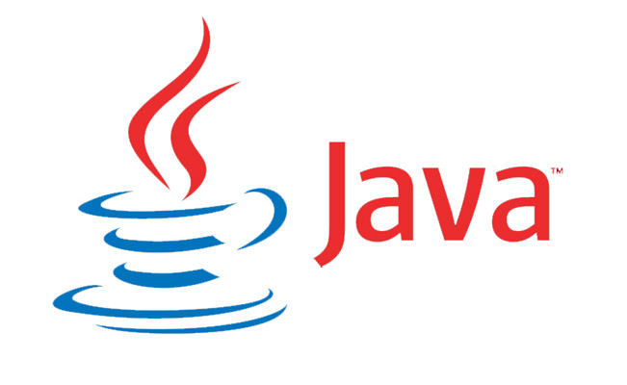
Pillole di informatica
‹#›

Slide 14
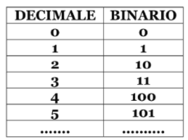
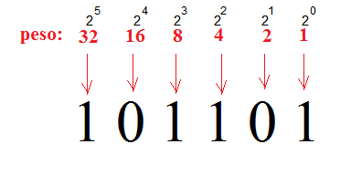
Codice Binario
Un numero binario è un numero rappresentato in base 2
Ogni numero è riferito ad un bit
Il bit (dall'inglese "binary digit") è una cifra binaria, ovvero uno dei due simboli del sistema numerico binario, classicamente chiamati zero (0) e uno (1);
Esempio:
‹#›

Slide 15
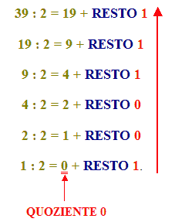
Da decimale a binario
Ogni numero decimale può essere pensato in forma binaria come un polinomio a base 2 (esattamente come avviene con il sistema decimale, ma in base 10)
Esempio: a quanto corrisponde in binario il numero 39?
‹#›

Slide 16
Da decimale a binario
Ogni numero decimale può essere pensato in forma binaria come un polinomio a base 2 (esattamente come avviene con il sistema decimale, ma in base 10)
Esempio: a quanto corrisponde in binario il numero 39?
Risposta: 100111
‹#›

Slide 17
Da binario a decimale
Ogni numero binario può essere pensato in forma decimale come un polinomio a base 2
Esempio: a quanto corrisponde in decimale il seguente numero binario?
NB: iniziare sempre da destra
‹#›

Slide 18
Da binario a decimale
Ogni numero binario può essere pensato in forma decimale come un polinomio a base 2
Esempio: a quanto corrisponde in decimale il seguente numero binario?
NB: iniziare sempre da destra
Risposta: 2⁰ + 2² + 2³ + 2⁵ ⁼ 45
‹#›

Slide 19
Overflow e underflow
Overflow e underflow sono due fenomeni che avvengono quando proviamo a rappresentare un valore fuori intervallo
In particolare, otteniamo un overflow quando il numero che vogliamo rappresentare è troppo grande, viceversa otteniamo un underflow se è troppo piccolo
Esempio (in codice binario): supponendo di avere a disposizione soltanto 2 bit, proviamo a rappresentare la somma tra 11 (3) e 01 (1), ossia 100
Ciò comporta l’overflow di un bit, dunque il risultato ottenuto in realtà sarà 00, cioè 0!
Esempio (real life): se assegniamo il valore di 10¹⁰⁰⁰ ad una variabile di tipo int o double, otteniamo un overflow perché il limite numerico rappresentabile con un tipo int o double è
Allo stesso modo, otterremmo un underflow nel caso di 10⁻¹⁰⁰⁰
‹#›

Slide 20
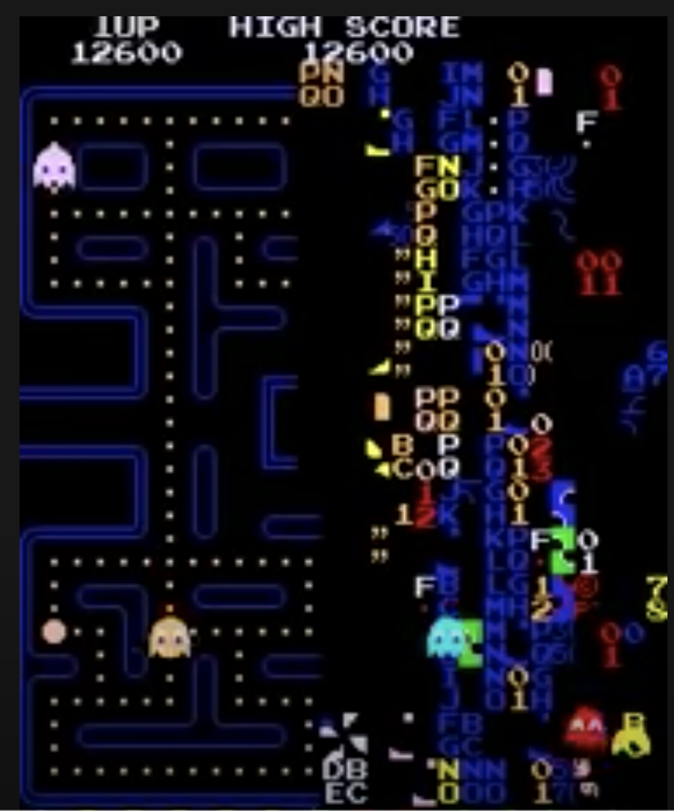
«Famosi» overflow
Pac-Man: Level 256 Split Screen Trick
https://www.youtube.com/watch?reload=9&v=2K7orNZNGU8
‹#›

Slide 21
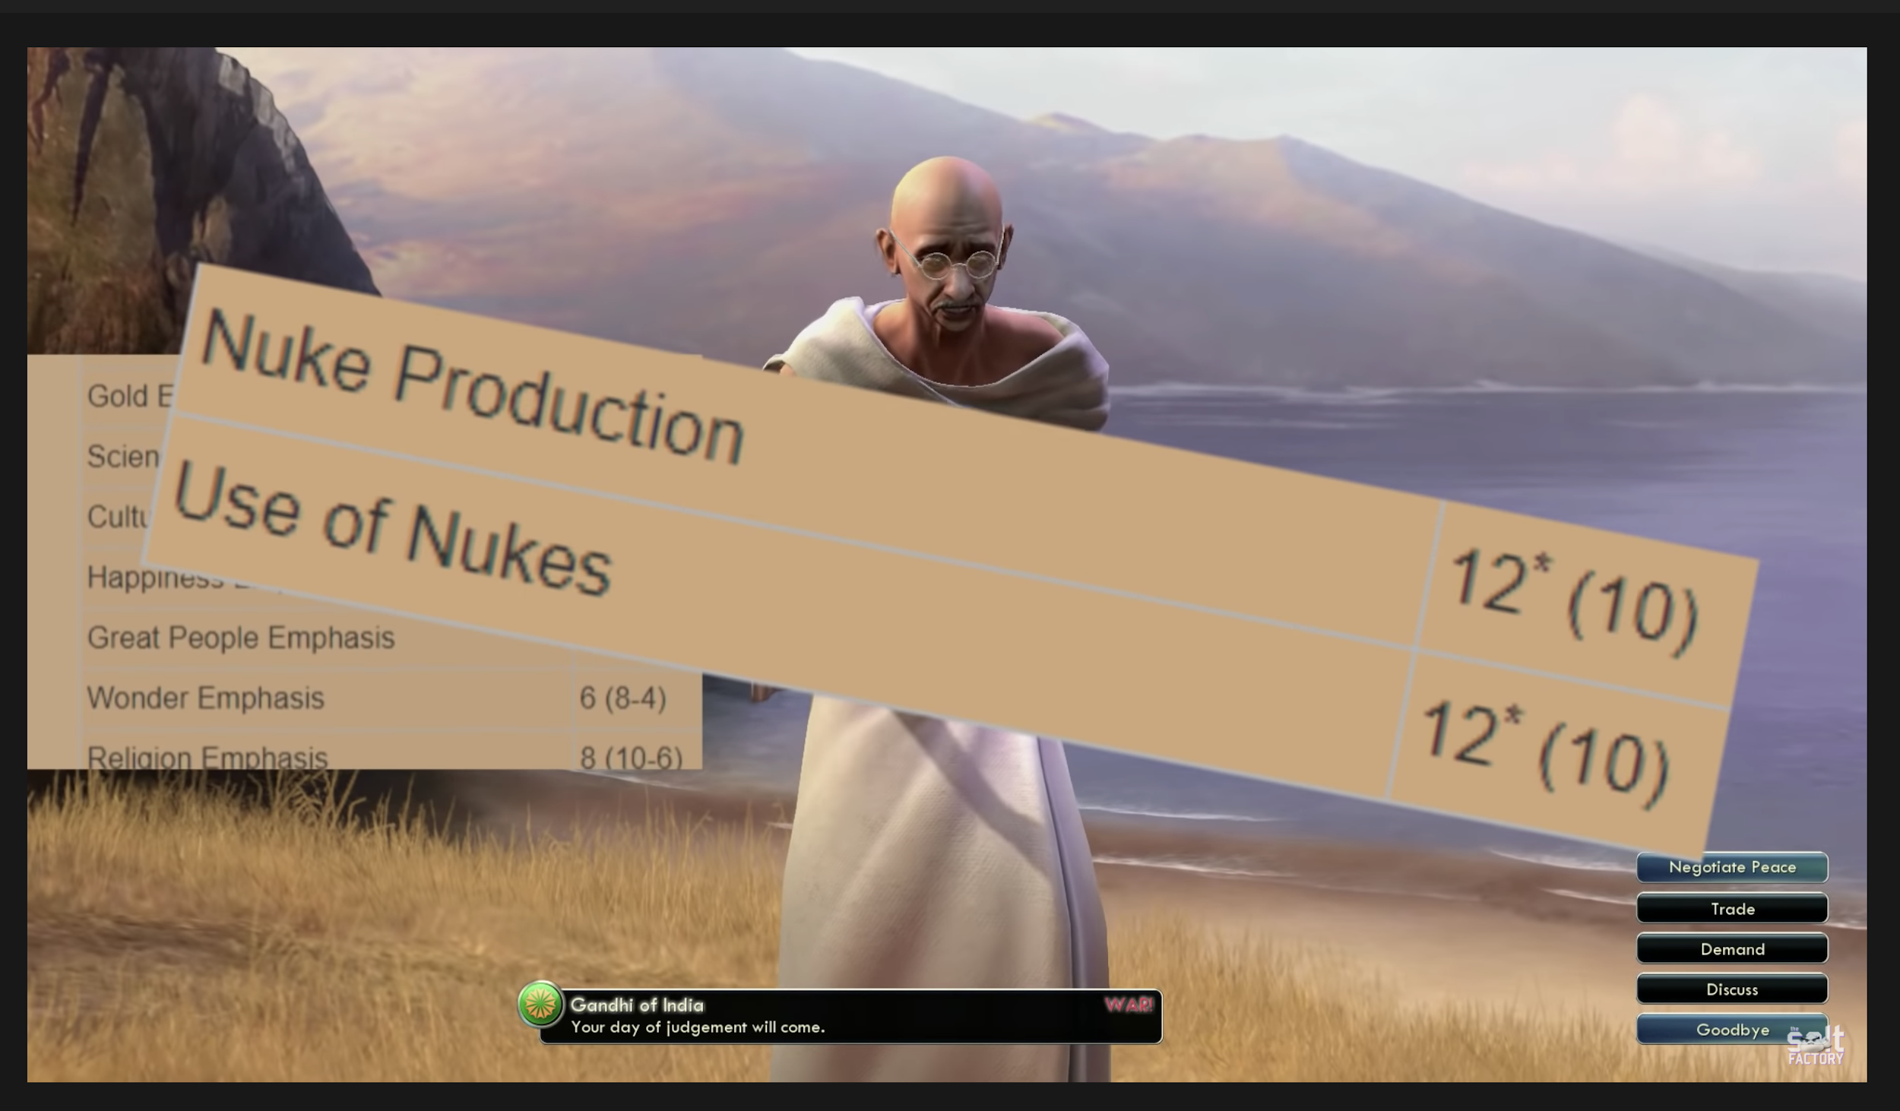
«Famosi» underflow
Nuclear Gandhi - Civilization
https://www.youtube.com/watch?v=YOg-V4OBZc0
‹#›

Slide 22
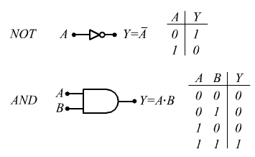
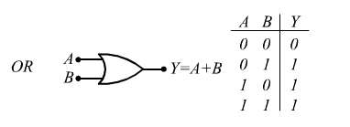
Algebra booleana
Ramo dell'algebra in cui le variabili possono assumere solamente i valori vero e falso (valori di verità), generalmente denotati rispettivamente come 1 e 0.
I più «importanti» operatori dell’algebra booleana sono:
‹#›

Slide 23
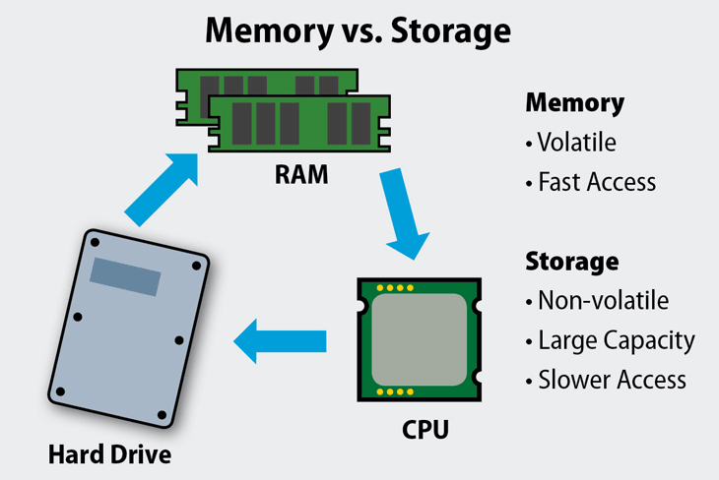
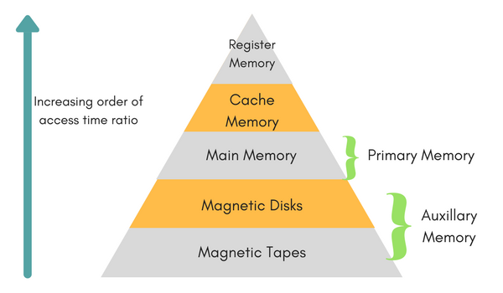

Architettura generale di un elaboratore
‹#›

Slide 24
Cos’è un linguaggio di programmazione?
Linguaggio formale che specifica un insieme di istruzioni che possono essere usate per produrre dati in uscita
Si basa su alcuni concetti fondamentali:
Istruzione: comando oppure regola descrittiva che, ad ogni esecuzione, lo stato interno del calcolatore (che sia lo stato reale della macchina oppure un ambiente virtuale, teorico, creato dal linguaggio) cambia.
Variabile e costante: un dato o un insieme di dati, noti o ignoti, già memorizzati o da memorizzare; a una variabile corrisponde sempre, da qualche parte, un certo numero (fisso o variabile) di locazioni di memoria che vengono allocate, cioè riservate, per contenere i dati stessi
Espressione: una combinazione di variabili e costanti, unite da operatori;
‹#›

Slide 25
Cos’è un linguaggio di programmazione?
Linguaggio formale che specifica un insieme di istruzioni che possono essere usate per produrre dati in uscita
Si basa su alcuni concetti fondamentali:
Strutture dati: meccanismi che permettono di organizzare e gestire dati complessi.
Strutture di controllo: che permettono di governare il flusso di esecuzione del programma, alterandolo in base al risultato o valutazione di un'espressione
Funzionalità di input/output: possibilità di inserire dati da tastiera e visualizzarli in output (stampa a video) attraverso i cosiddetti canali standard (standard input, standard output).
Commenti: possibilità di inserire dei commenti sul codice scritto, sintatticamente identificati e delimitati, che ne esplichino le funzionalità a beneficio della leggibilità o intelligibilità.
‹#›

Slide 26
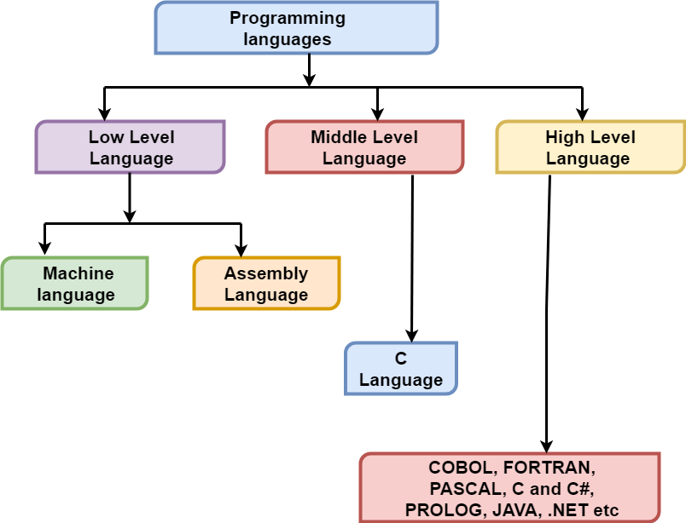
Diversi livelli di astrazione
Linguaggi ad alto livello
Significativa astrazione dai dettagli del funzionamento di un calcolatore e dalle caratteristiche del linguaggio macchina
Facilità di comprensione per gli esseri umani (discutibile ☺)
Linguaggi a basso livello
Coincidono con il linguaggio macchina fornendo poca o nessuna astrazione dai dettagli del funzionamento fisico del calcolatore
Difficoltà di comprensione
‹#›

Slide 27
Il Linguaggio Java
‹#›

Slide 28
Storia di java
Nel 1992 nasce Oak (Quercia) da James Gosling e altri informatici di Sun Microsystems (ora Oracle)
Per motivi di copyright il nome viene cambiato in Java
Nato inizialmente per programmare piccoli dispositivi elettronici.
Java fu annunciato ufficialmente il 23 maggio 1995 a SunWorld.
L’ultima versione (La Java SE 15) è stata rilasciata il 15 settembre 2020
Più di 3 miliardi di dispositivi al mondo hanno installato Java.
‹#›

Slide 29
Caratteristiche di Java
Un linguaggio di programmazione solido, orientato agli oggetti
Costruito per essere “sicuro”, cross-platform e internazionale
Portabile: “WORA” (write once, run anywhere)
Ha una sintassi “C-style” quindi familiare per molti programmatori
Mantenuto da una grande azienda, la Oracle
Di base offre una vasta gamma di librerie (mantenute da Oracle) per l’utilizzo di file, strutture dati complesse, rete ecc…
‹#›

Slide 30




Perché imparare Java
COSTANTEMENTE AGGIORNATO
AD OGNI AGGIORNAMENTO È GARANTITA LA RETROCOMPATIBILITÀ (COSA AFFATTO SCONTATA)
CI SONO UN’INFINITÀ DI LIBRERIE E FRAMEWORK DISPONIBILI NEI PIÙ SVARIATI AMBITI.
È UNO DEI LINGUAGGI DI PROGRAMMAZIONE PIÙ POPOLARI E USATI AL MONDO

Slide 31
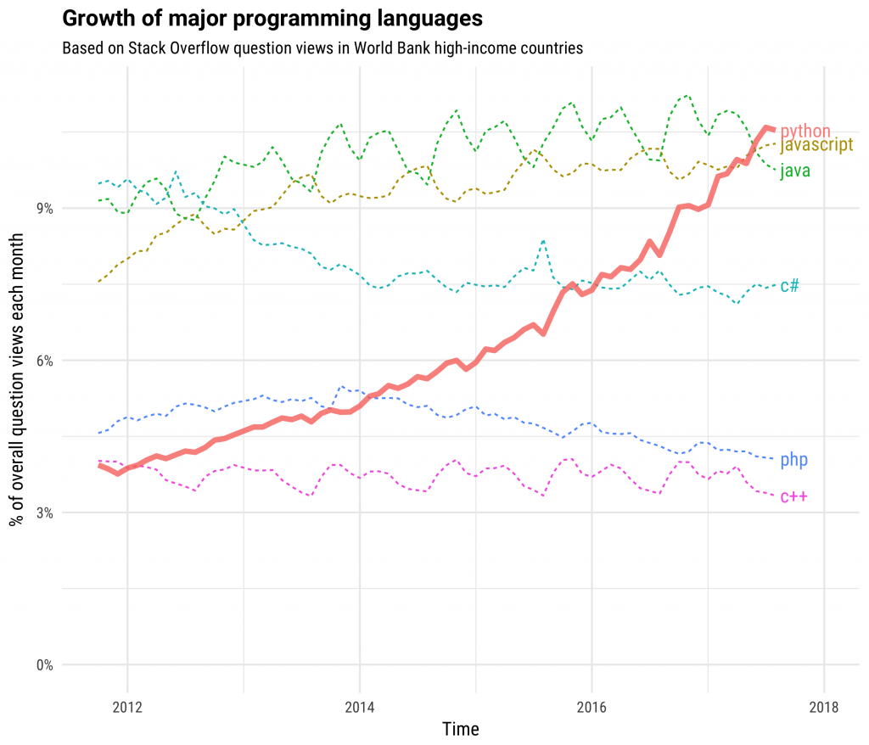
Popolarità dei linguaggi di programmazione
‹#›

Slide 32
Java e Javascript
Potreste essere indotti a pensare che questi due linguaggi di programmazione siano molto legati fra loro per via del nome
In realtà il nome Javascript deriva dalla volontà dei suoi creatori di voler attrarre tramite il nome gli sviluppatori del popolare java
Sono linguaggi molto diversi tra loro ed anche gli ambienti in cui vengono usati sono molto diversi
Java e Javascript hanno in comune le stesse cose che hanno in comune un cavallo e un cavalluccio marino
‹#›

Slide 33


Vi sembrano la stessa cosa?

Slide 34
Dove si utilizza Java
Grazie alla sua versatilità, Java è stato utilizzato in moltissimi ambiti dell’informatica.
L’utilizzo principale è per il back-end delle piattaforme.
La maggioranza del software corporate è scritto in Java.
Il linguaggio di riferimento per sviluppare App Android è Java
Gran parte del software per l’analisi di big data è scritta in Java.
Nonostante java non sia un linguaggio performante, esistono alcuni videogiochi commerciali scritti in Java.
‹#›

Slide 35






Esempi famosi
‹#›

Slide 36
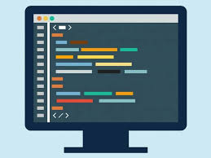
Compilazione ed esecuzione
‹#›

Slide 37
Compilazione ed esecuzione
La compilazione è il processo nel quale il codice scritto in un linguaggio più comprensibile agli esseri umani (ad esempio Java) viene "tradotto" in una serie di istruzioni macchina.
I programmi che fanno questo vengono chiamati compilatori
L’esecuzione è il processo tramite il quale un computer esegue le istruzioni macchina seguendone il flusso di esecuzione specificato nel rispettivo codice sorgente
‹#›

Slide 38
Cosa succede quando eseguo il mio codice Java?
Un codice Java per poter essere eseguito deve prima essere compilato.
Il compilatore Java trasforma il codice Java in bytecode, un metalinguaggio simile all’assembly.
Il bytecode viene dato in pasto alla Java virtual machine (JVM), un software in grado di interpretare il bytecode e far eseguire le istruzioni
Senza una JVM installata non è possibile eseguire del codice Java.
Questo meccanismo permette ad un file eseguibile Java di essere indipendente dal sistema operativo di dove è stato compilato.
‹#›

Slide 39
JVM (Java Virtual Machine)
Componente della piattaforma Java che esegue i programmi tradotti in bytecode dopo una prima fase di compilazione
Definisce i vincoli sintattici e strutturali che i file .class devono rispettare
Ha un proprio linguaggio macchina: il bytecode
‹#›

Slide 40
Compilazione di un programma Java
javac è il programma che traduce il codice Java in bytecode (file .class), che è un formato intermedio comprensibile dalla JVM.
La sintassi è la seguente:
javac <NomeFile>.java
Per maggiori info, è possibile eseguire:
javac -help
‹#›

Slide 41
Esecuzione di un programma Java
java è il programma che avvia la JVM, la quale si occupa di caricare i file .class (compilati), verificare il bytecode ed eseguirlo.
La sintassi è la seguente
java <NomeFile>
Per maggiori info, è possibile eseguire:
java -help
‹#›

Slide 42
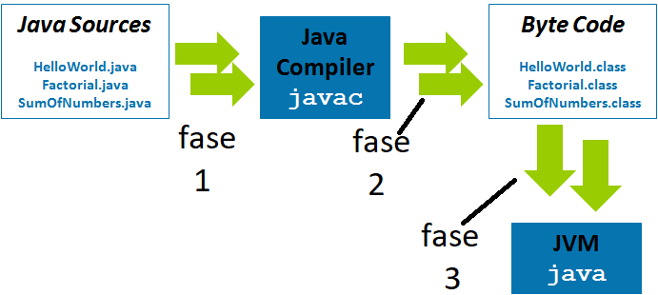
Recap: compilazione ed esecuzione in Java
‹#›

Slide 43
Gestione della memoria
In Java la gestione della memoria principale (RAM) è automatizzata.
La JVM di tanto in tanto decide di invocare il garbage collector che ha il compito di "pulire" la memoria principale da tutti gli oggetti rimasti inutilizzati (più avanti questo concetto sarà chiaro).
Questo sistema è molto comodo per il programmatore poiché non deve preoccuparsi di gestire la memoria come invece avviene in altri linguaggi come il C++.
Il garbage collector è stato molto criticato in passato perché faceva calare di molto le performance quando veniva invocato, Oracle ha lavorato molto su questo aspetto e ad oggi il garbage collector non è più pesante come un tempo.
‹#›

Slide 44
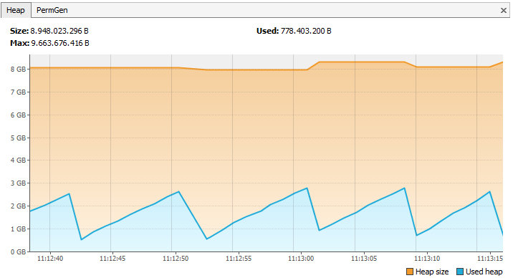
Gestione della memoria
Riuscite a vedere quando entra in gioco il Garbage Collector?
‹#›

Slide 45

Il file Jar
‹#›

Slide 46
Cos’è un file JAR?
Formato compresso utilizzato per distribuire applicazioni e librerie Java (Java Archive)
Deriva dal formato .zip
I file dati vengono compressi in un unico archivio, rendendone più semplice la distribuzione in una rete.
‹#›

Slide 47
Creazione di un file JAR
La sintassi per la creazione di un file Jar è la seguente:
Il parametro 'c' specifica che si sta creando un file JAR
Il parametro 'f' indica che si vuole specificare il nome del file JAR
Il parametro <nome-jar-file> è il nome con cui verrà creato l'archivio JAR.
Il parametro <nome file o elenco dei file> è l'elenco dei file, separati da uno spazio, che verranno inclusi nel file JAR
Se nell'elenco dei file viene specificato il nome di una directory, il comando jar.exe ne includerà automaticamente tutto il contenuto nel file Jar
jar cf <nome-file-jar> <nome file o elenco dei file>
Esempio: jar cf miofilejar.jar NomeFile.class
‹#›

Slide 48
Esecuzione di un file JAR
La sintassi per l’esecuzione di un file Jar è la seguente:
jar -cp <nome-file-jar> <nome file o elenco dei file>
Esempio: jar cp miofilejar.jar NomeFile
NB: <NomeFile> deve corrispondere al nome della classe principale (quella contenete il main)
‹#›

Slide 49
Il file Manifest
Il file Manifest serve a specificare il punto di ingresso dell’applicazione contenuta nel file Jar
L’aggiunta del file Manifest ci permette di non dover specificare in fase di esecuzione del file Jar il nome della classe principale
Per convenzione, si utilizza un file Manifest.txt nella cartella principale
La sintassi del file Manifest è la seguente:
Main-Class: <className>
Esempio: Main-Class: HelloWorld
NB: <className> deve corrispondere al nome della classe principale (quella contenete il main)
‹#›

Slide 50
Creazione di un file JAR con Manifest
L’aggiunta del file Manifest ci permette di non dover specificare in fase di esecuzione del file Jar il nome della classe principale
La sintassi per la creazione di un file Jar è la seguente:
jar cfm <nome-jar-file> <nome file o elenco dei file, tra cui il Manifest>
Esempio: jar cfm miofilejar.jar NomeFile.class
‹#›

Slide 51
Esecuzione di un file JAR con Manifest
La sintassi per l’esecuzione di un file Jar contenente un file Manifest è la seguente:
java -jar <nome-file-jar>
Esempio: java -jar miofilejar.jar
NB: <NomeFile> deve corrispondere al nome della classe principale (quella contenete il main)
‹#›

Slide 52
Ambiente di sviluppo
‹#›

Slide 53
JRE e JDK
JRE è l’acronimo di Java Runtime Environment, è un pacchetto software che include tutto ciò che serve per eseguire software java sul proprio computer (inclusa la JVM)
JDK sta invece per Java Development Kit, questo pacchetto non soltanto include tutto ciò che troviamo nel JRE ma ha anche gli strumenti per poter creare nuovo software Java come il compilatore Java.
Uno dei primi passi che faremo per il laboratorio sarà quello di scaricare e installare il JDK.
‹#›

Slide 54
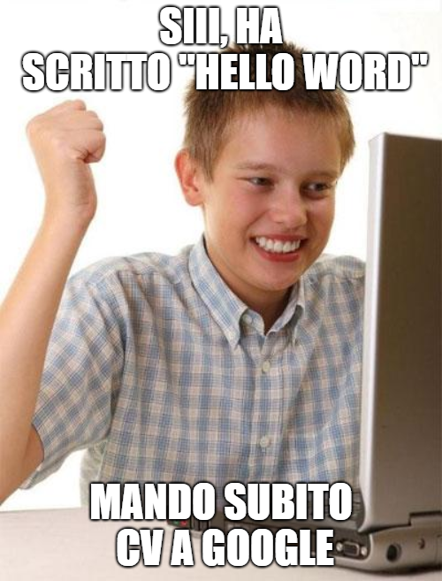
Il primo programma in Java

Slide 55
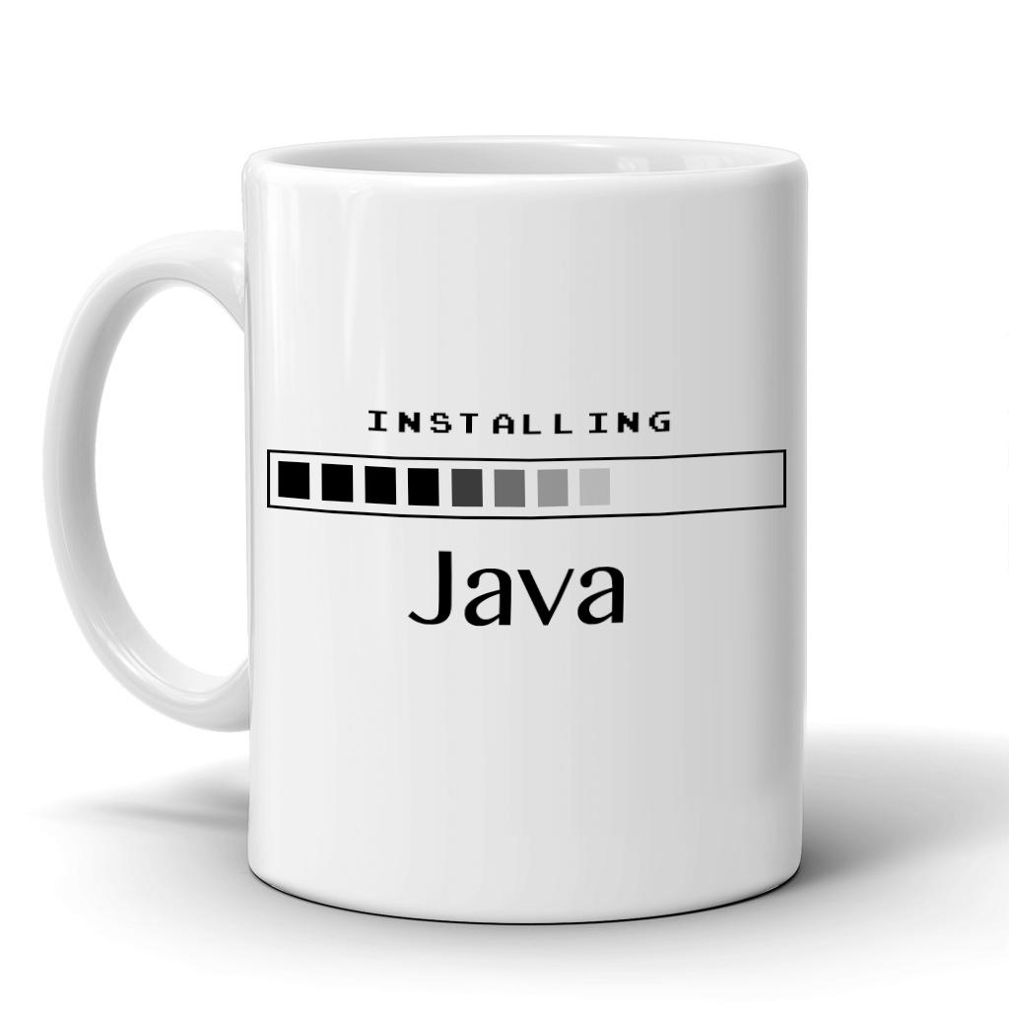
JRE e JDK
Visitate:
https://www.oracle.com/technetwork/java/javase/downloads/index.html
Cercate la versione “Java SE 8u201” e cliccate su JDK.
Accettate la licenza, e scaricate la versione del software per il vostro sistema operativo
Installate Java e siete quasi pronti per scrivere il vostro primo programma!
‹#›

Slide 56
IDE
Nonostante si possa tranquillamente lavorare con Java utilizzando soltanto un editor di testo e compilando il codice tramite riga di comando, usare un IDE (integrated design environment) è sicuramente la scelta più comoda e saggia.
Un IDE è quindi un software che offre aiuti e funzionalità al programmatore nella scrittura del software
Per esempio in un IDE possiamo trovare come funzionalità il controllo runtime di errori di sintassi nel codice e supporto per l’auto-completamento del codice
‹#›

Slide 57



Quale IDE scegliere?
Sono I due IDE per java più popolari del momento.
Entrambi sono costantemente aggiornati e mantenuti.
IntelliJ ha sicuramente più funzionalità rispetto ad Eclipse al costo però di una maggiore pesantezza
Per utilizzare IntelliJ in versione base non bisogna comprare una licenza, anche Eclipse è gratuito
Potete scegliere liberamente, il consiglio è di utilizzare Intellij
‹#›

Slide 58
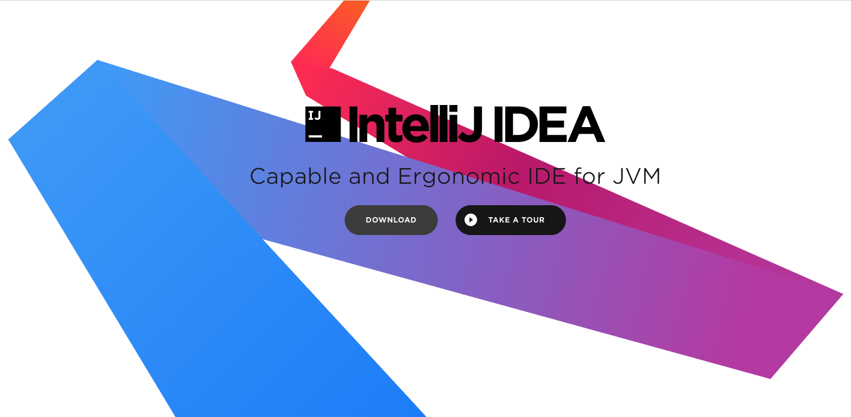
Installazione Intellij
Andate su: https://www.jetbrains.com/idea
Dovrebbe proporvi in automatico l’ultima versione per il vostro sistema operativo
Scaricate e installate la versione free (community)
‹#›

Slide 59
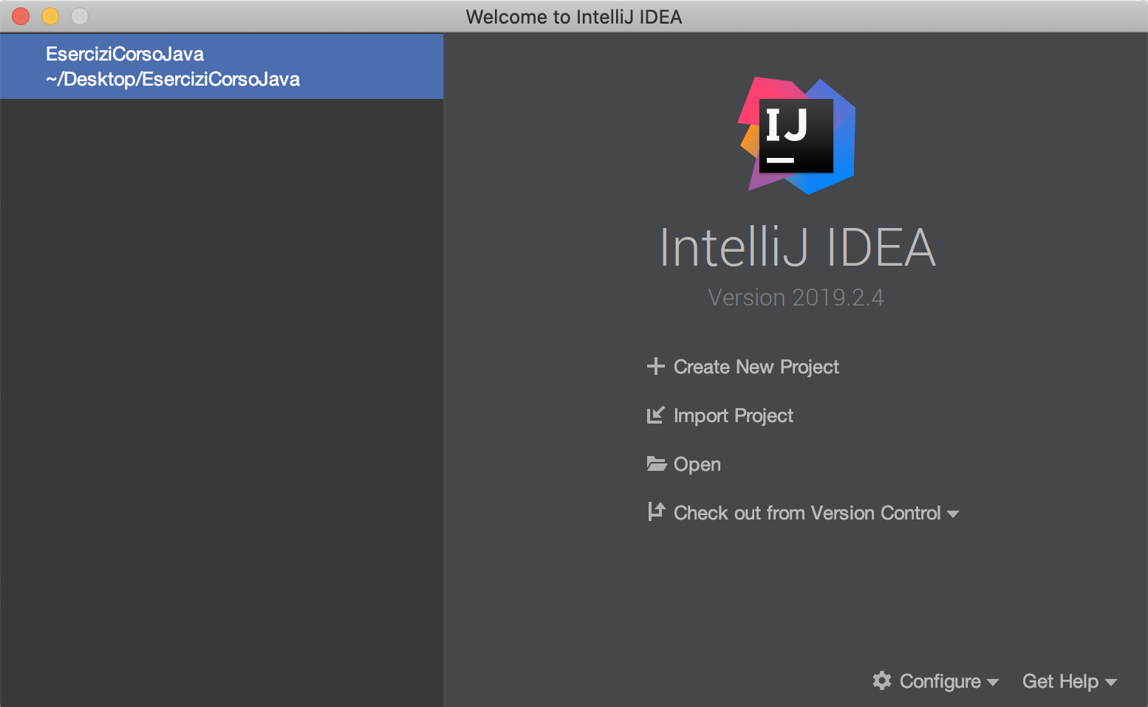
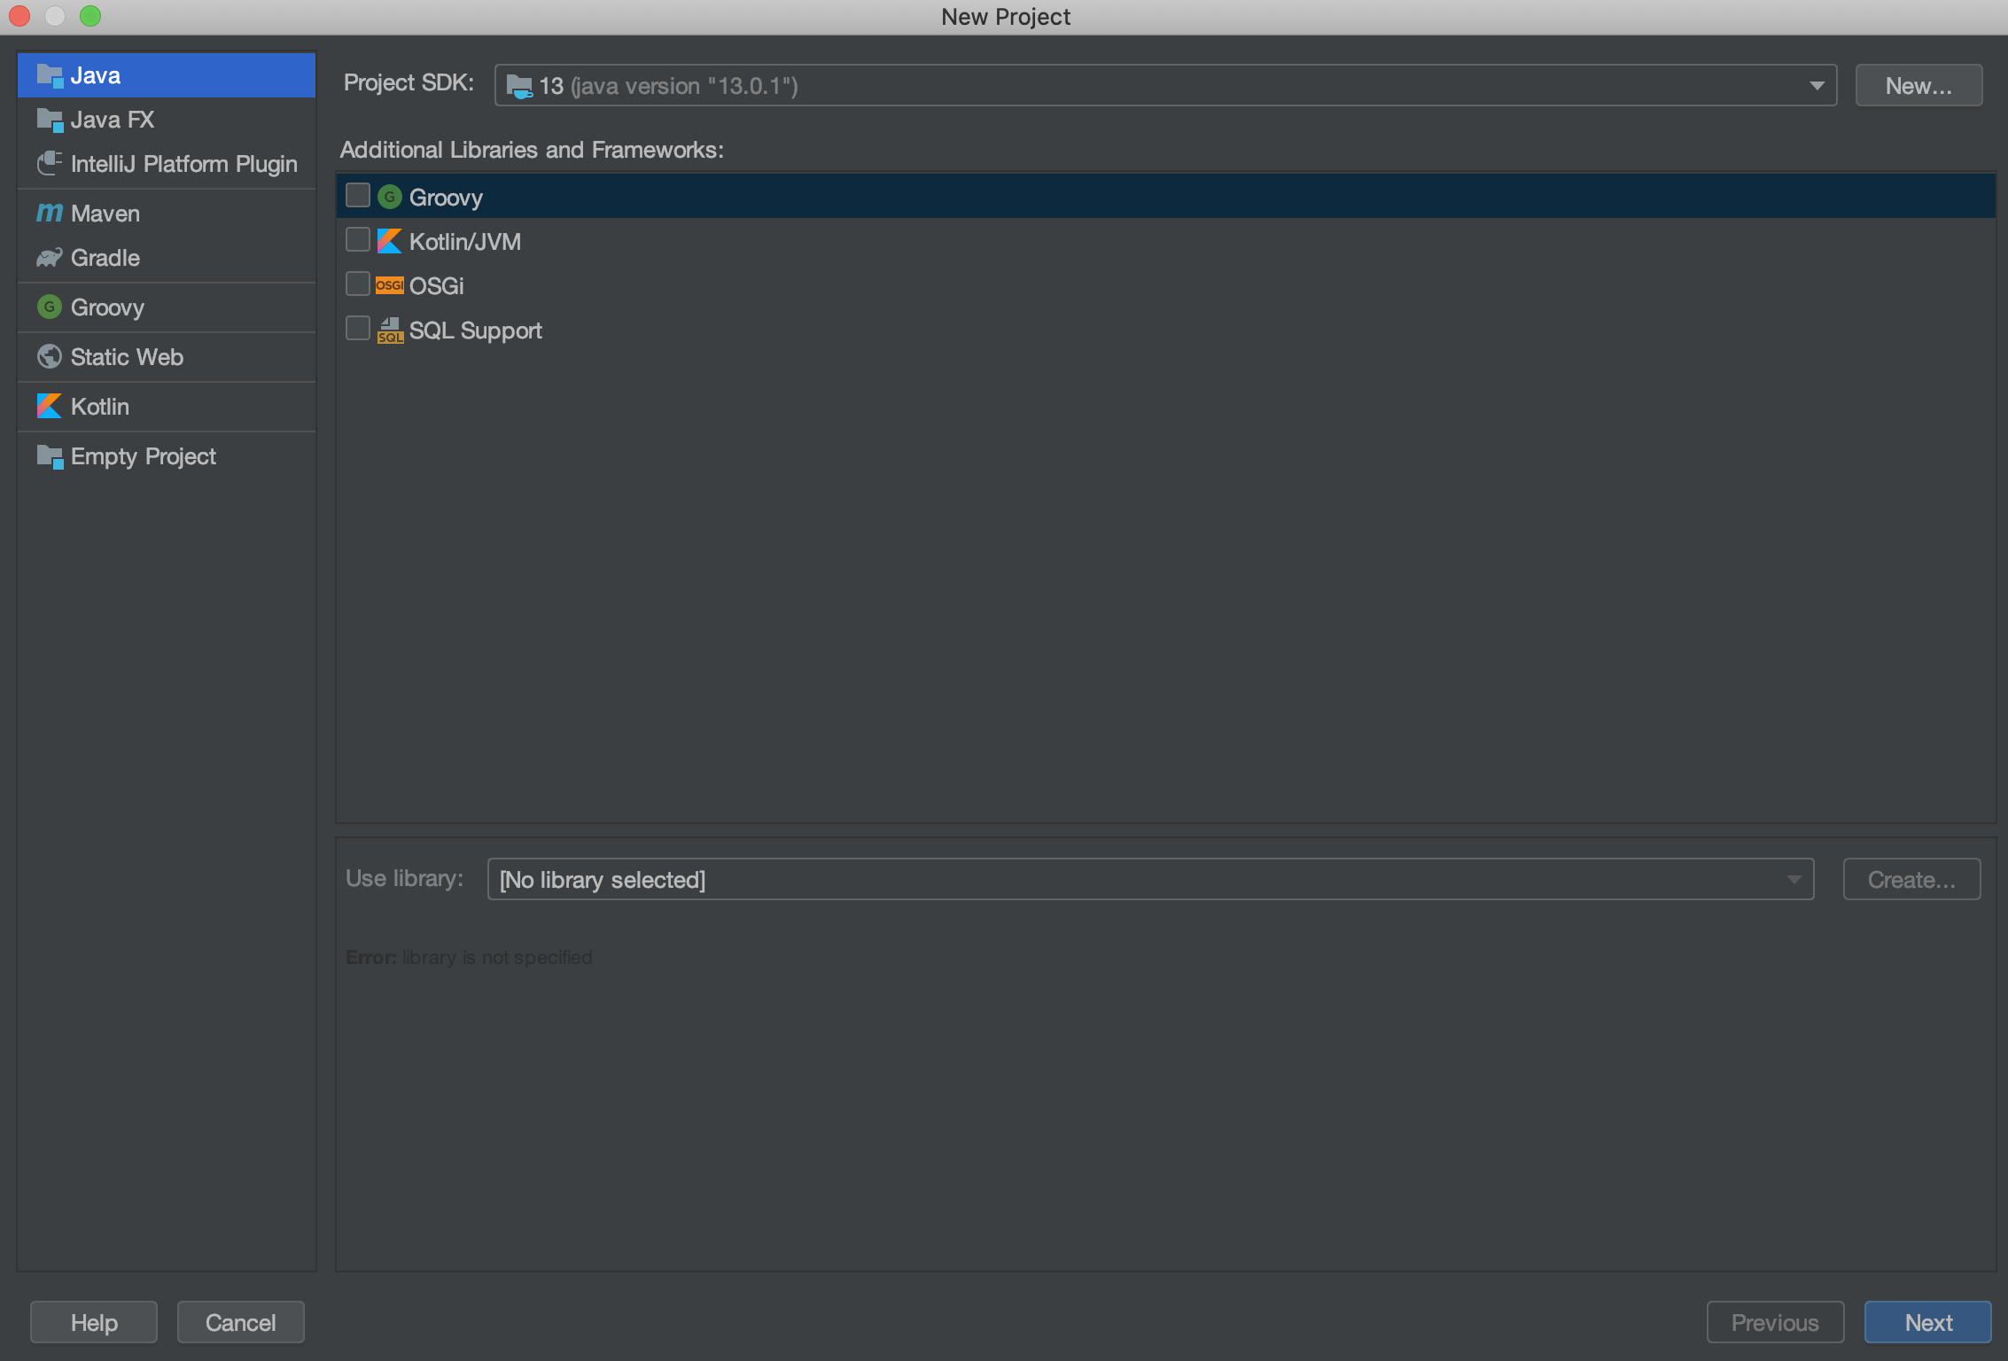
Nuovo progetto in Intellij
Cliccate su Create New Project
‹#›

Slide 60
Il progetto Hello world
Date come nome al progetto "Hello World" e cliccate «finish».
Se non ci sono stati problemi dovreste trovare il vostro progetto "Hello World" nella barra laterale a sinistra.
Espandendola troverete due cartelle, JRE e src.
In JRE ci sono le librerie base di Java caricate (non avete bisogno di toccare nulla)
src è la cartella dove inserirete il vostro codice.
‹#›

Slide 61

Ultima cosa
Ogni programma Java per poter essere eseguito deve possedere almeno una classe contenente il metodo main
Questo metodo sarà l’accesso per la JVM al nostro programma.
‹#›

Slide 62
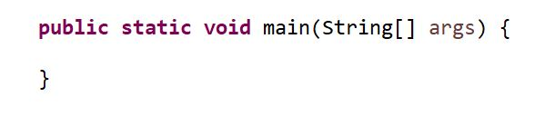
Il metodo main
C’è una sintassi ben precisa per indicare quale è il metodo main
Per il momento limitatevi ad impararla, più avanti nel corso capirete da soli il significato e il perché di queste parole.
‹#›

Slide 63
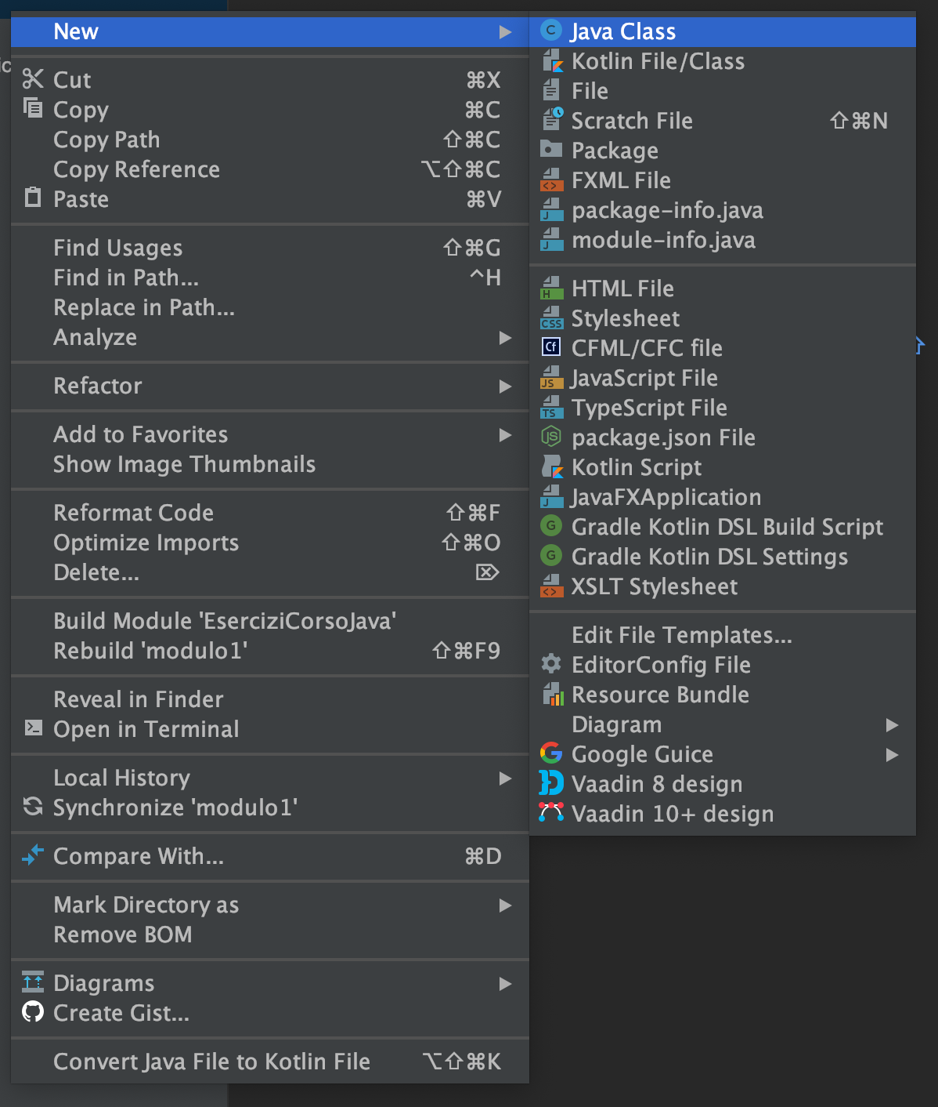
Nuova Classe in Intellij
Tasto destro => new => Java Class
‹#›

Slide 64
Hello World
Il nostro obiettivo sarà quello di scrivere un programma che stamperà sulla console (la barra in basso) la scritta "Hello World!»
Chiamate la classe "HelloWorld"
Aggiungete un metodo main copiando il pezzo di codice della slide precedente
L’istruzione che permette di scrivere sulla console è: System.Out.println();
Scrivete l’istruzione per scrivere e inserite la stringa "Hello World!" dentro le parentesi tonde.
Ora premete il tasto verde con il play bianco per avviare il vostro programma.
‹#›

Slide 65
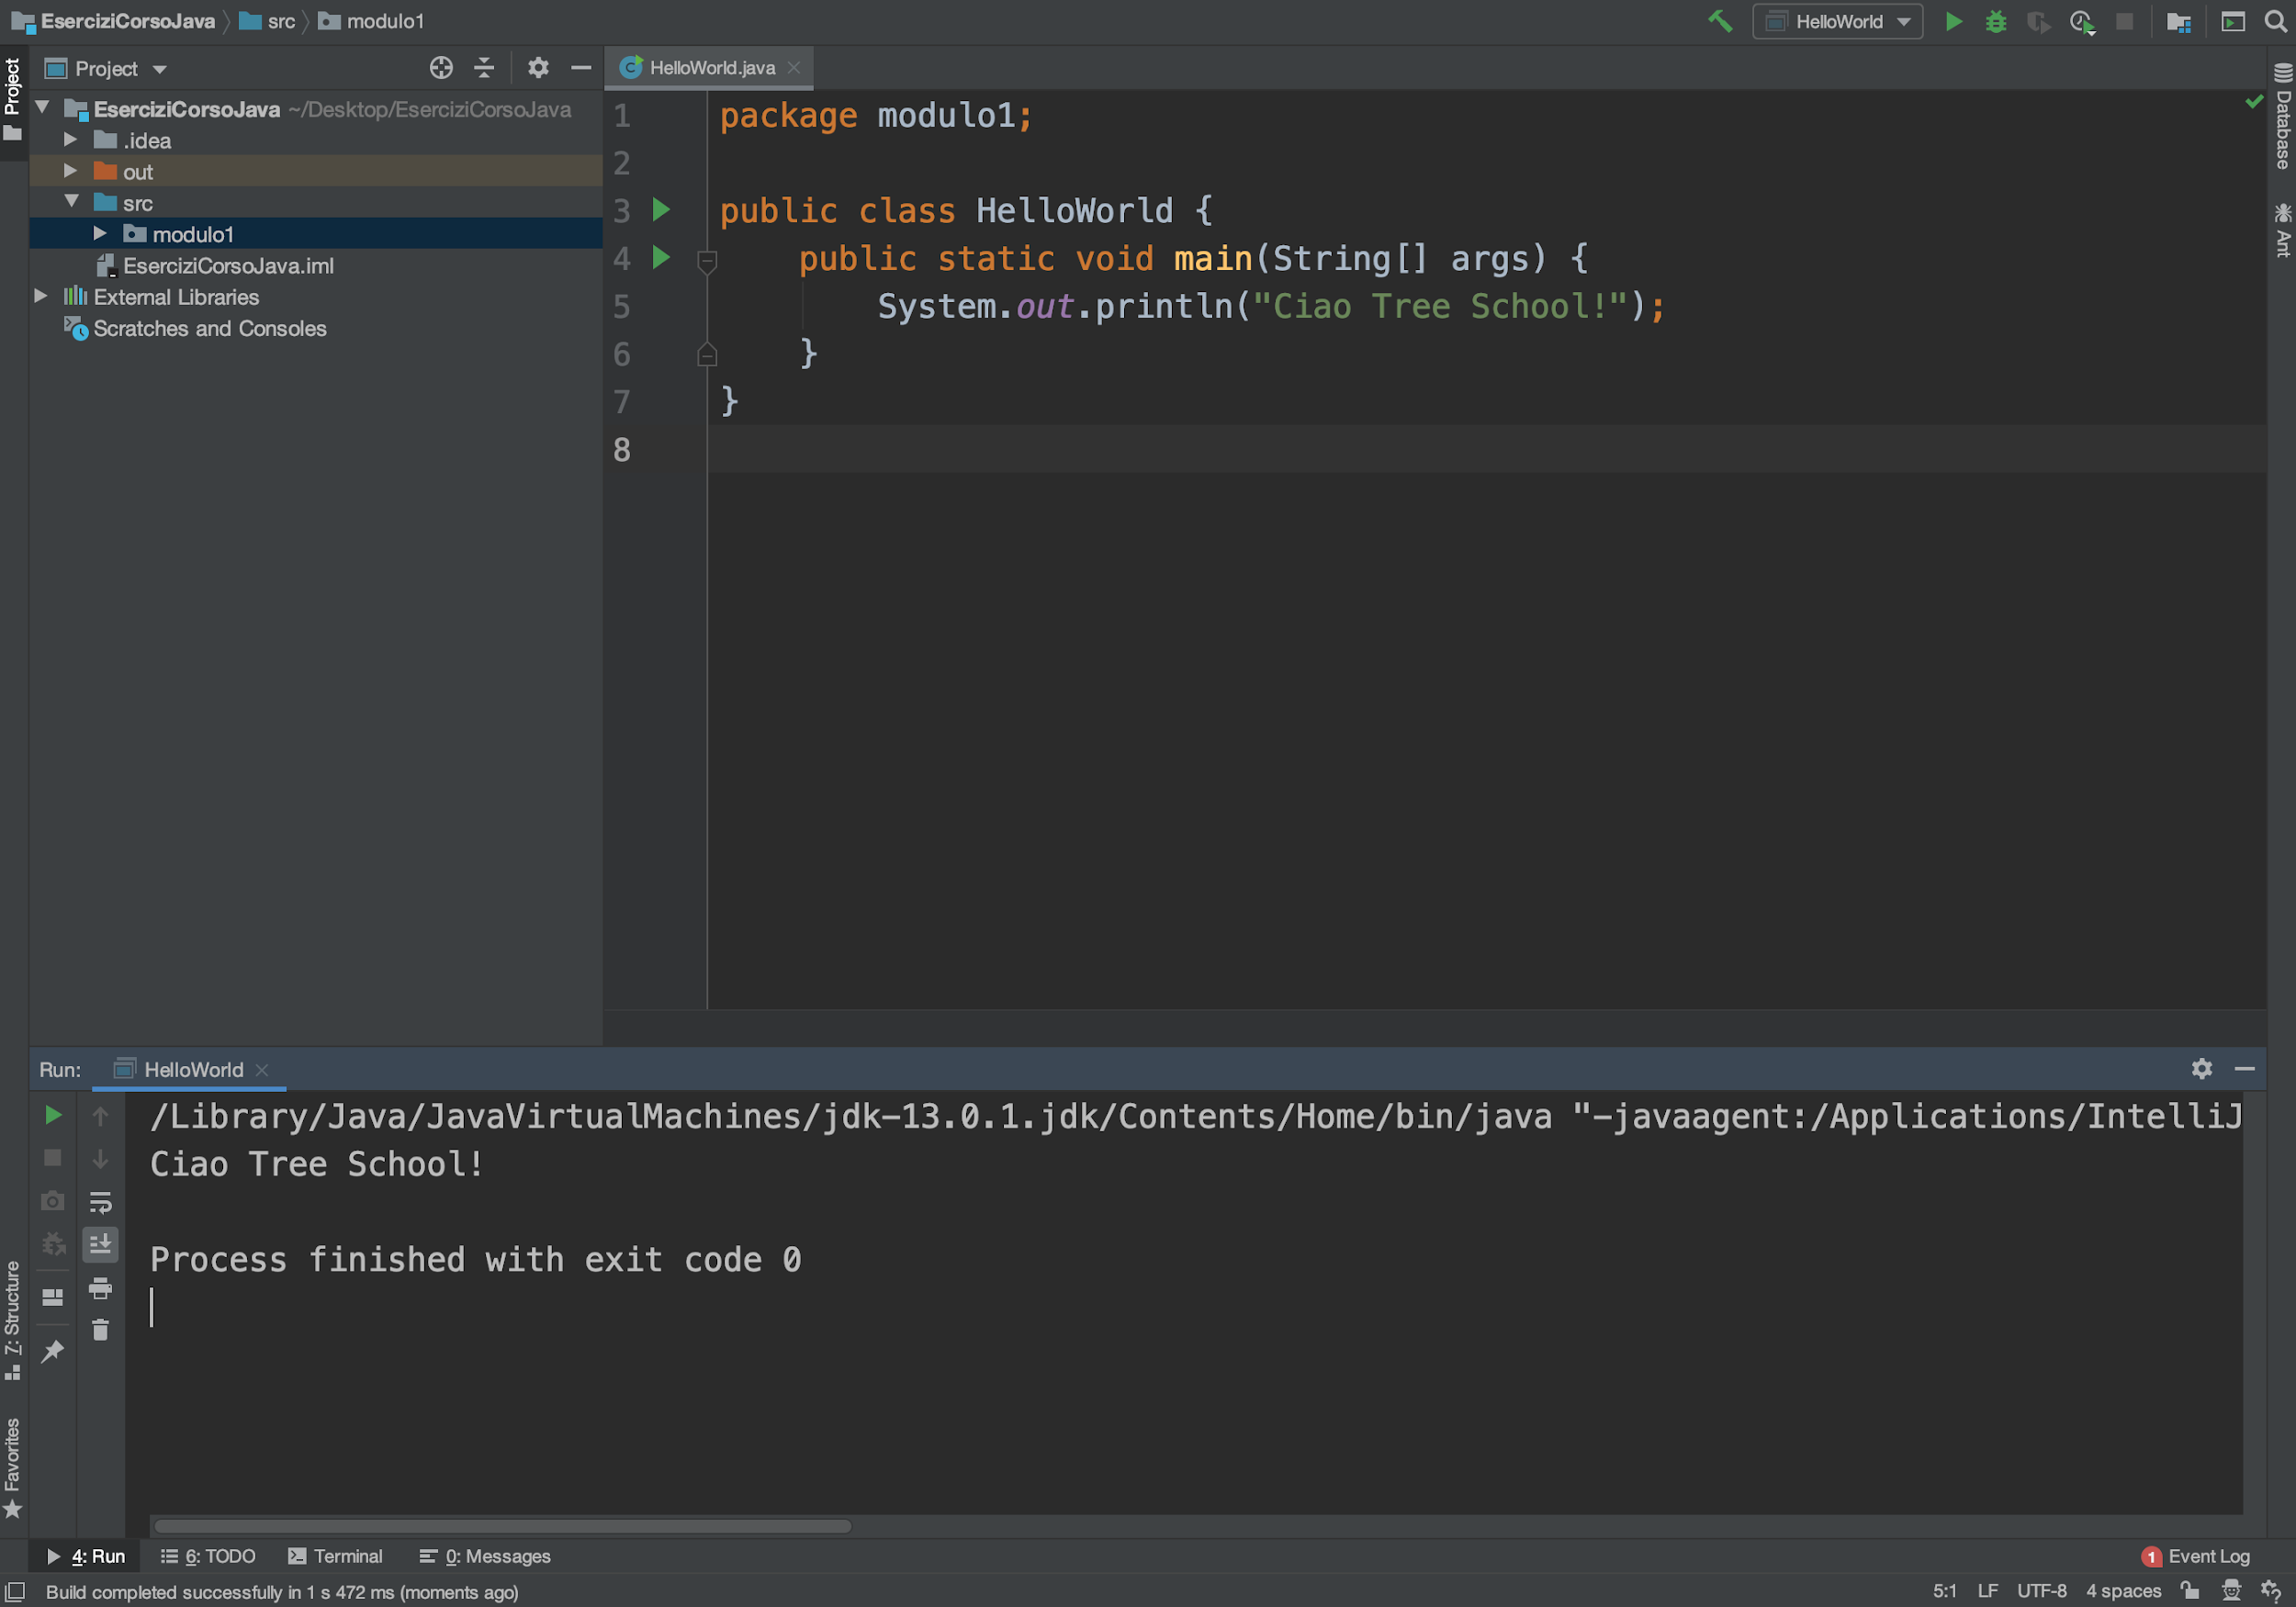
Hello World
Se il vostro programma ha stampato hello world come in questo esempio avete completato l’esercizio è scritto il vostro primo programma in Java!
‹#›

Slide 66
Grazie per l’attenzione!

